Slide 1

Kit de Inicio SOS
Comenzando con la Sostenibilidad

Slide 2

NUESTRO PROYECTO
Mediante la aplicación SOS (Start on Sustainability), pretendemos dotar a las microempresas de las herramientas y los recursos necesarios para emprender acciones significativas hacia la sostenibilidad, contribuyendo así a una economía de la UE más sostenible y resistente.

Slide 3
Índice del Kit de Inicio SOS
NOMBRE UNIDAD | NOMBRE UNIDAD
Introducción al Kit de inicio SOS Unidad 1- Operaciones empresariales sostenibles Unidad 2- Pensamiento sostenible Unidad 3- Comprometer al personal Unidad 4- Al servicio de los consumidores ecológicos Unidad 5- Alianzas comunitarias Unidad 6- Evaluación y planificación | Unidad 7- Transparencia de la cadena de suministro Unidad 8- Prácticas de referencia Unidad 9- Herramientas digitales Unidad 10- Dificultades en las empresas sostenibles Resumen del Kit de inicio SOS Términos clave y definiciones Referencias

Slide 4
ÍNDICE
01
Introducción
02
Obstáculos en los Negocios Sostenibles
03
Casos de estudio
04
Evaluación
05
Términos clave y definiciones
06
Referencias

Slide 5

01
INTRODUCCIÓN

Slide 6

01
RESUMEN
02
OBJETIVOS
03
OBJETIVOS DE APRENDIZAJE

Slide 7
VISIÓN GENERAL
Tema 1: Comprensión de la Sostenibilidad
Los participantes conocerán los principios de la sostenibilidad en los negocios, reconociendo cómo integrar y equilibrar factores ambientales, sociales y económicos en sus microempresas.
Tema 2: Aplicación Práctica de Prácticas Sostenibles
Los participantes adquirirán las habilidades para implementar prácticas sostenibles clave, como la reducción de residuos, la eficiencia energética y

Slide 8
VISIÓN GENERAL
Tema 3: Perspectiva Regulatoria y Compromiso de las Partes Interesadas
Los participantes comprenderán y navegarán por el panorama regulatorio que afecta a sus negocios, además de aprender a involucrar a las partes interesadas de manera efectiva para comunicar los esfuerzos en sostenibilidad.
Tema 4: Medición del Desempeño y Competitividad Empresarial
Los participantes podrán utilizar diversas herramientas y métricas para medir su desempeño en sostenibilidad y aprovechar estos datos para mejorar la competitividad a largo plazo de su negocio y su posición en el mercado.

Slide 9
Adquirir una comprensión sólida de la sostenibilidad en el contexto empresarial, incluyendo la definición de sostenibilidad, el reconocimiento de modelos de negocio sostenibles como la economía circular y el valor compartido, y el equilibrio entre factores ambientales, sociales y económicos.
Obtener conocimientos y habilidades para aplicar prácticas ecoeficientes, como la reducción de residuos, la eficiencia energética y el abastecimiento sostenible, así como desarrollar e implementar un plan de sostenibilidad adaptado para la mejora del negocio.
Comprender y navegar por el panorama regulatorio, utilizar incentivos disponibles y comunicar e informar de manera efectiva los esfuerzos de sostenibilidad a las partes interesadas para mejorar el compromiso y la transparencia.
OBJETIVOS

Slide 10
OBJETIVOS
Aprender a utilizar herramientas y métricas para medir el desempeño en sostenibilidad, evaluar las operaciones comerciales y comprender cómo la integración de la sostenibilidad puede mejorar la competitividad a largo plazo del negocio y su posición en el mercado.

Slide 11
OBJETIVOS DE APRENDIZAJE
En este módulo, aprenderás los fundamentos de la sostenibilidad en los negocios. Esto incluye información sobre cómo definir y equilibrar los aspectos ambientales, sociales y económicos. También adquirirás habilidades para implementar prácticas como la reducción de residuos, la eficiencia energética y el abastecimiento sostenible, además de desarrollar un plan de sostenibilidad adaptado a tu negocio.
También ampliarás tus conocimientos sobre cómo navegar por los requisitos regulatorios y utilizar incentivos para respaldar operaciones sostenibles. Aprenderás a comunicar tus esfuerzos de sostenibilidad a las partes interesadas, utilizando métricas para medir y evaluar el desempeño en sostenibilidad de tu negocio, lo que ayudará a mejorar su competitividad a largo plazo y su posición en el mercado.

Slide 12

There is a path to sustainability.
It is a path that could lead to a better
future for all life on Earth
David Attenborough

Slide 13

02
Errores Comunes en Empresas Sostenibles

Slide 14
01
Tema 1: Obstáculos en negocios sostenibles
02
Tema 2: Aplicación Práctica de Prácticas Sostenibles
03
Tema 3: Perspectiva Regulatoria y Compromiso de las Partes Interesadas
04
Tema 4: Medición del Desempeño y Competitividad Empresarial

Slide 15

2.1
Tema 1: Errores Comunes en negocios sostenibles

Slide 16
Enfocarse Solo en Factores Ambientales
Cuando las microempresas malinterpretan el verdadero alcance de la sostenibilidad, a menudo cometen errores que pueden socavar sus esfuerzos. Una de las maneras en que esto puede suceder es al concentrar sus esfuerzos de sostenibilidad únicamente en factores ambientales.
La sostenibilidad no se trata sólo de adoptar prácticas ecológicas; se trata de construir un negocio que pueda prosperar a largo plazo al equilibrar el beneficio con el propósito. La sostenibilidad económica asegura que la empresa pueda generar ganancias y apoyar los medios de vida.
Este enfoque limitado puede llevar a las empresas a descuidar otros aspectos importantes, como el bienestar social y la responsabilidad económica. Para ser verdaderamente sostenibles, es esencial que las microempresas adopten una visión integral que incluya el impacto social y económico de sus acciones, garantizando así un equilibrio que favorezca no solo al medio ambiente, sino también a las comunidades y a la viabilidad financiera de la empresa.

Slide 17

Sostenibilidad Ambiental: Implica reducir los impactos negativos en el planeta, lo que incluye la minimización de residuos y emisiones, la conservación de recursos naturales y la protección de ecosistemas. Las prácticas de sostenibilidad ambiental buscan crear un equilibrio que permita el uso responsable de los recursos sin comprometer la capacidad de las futuras generaciones para satisfacer sus necesidades.
Sostenibilidad Social: Se centra en el bienestar de los empleados, clientes y la comunidad en general. Esto abarca la promoción de prácticas laborales justas, la garantía de condiciones de trabajo seguras y equitativas, y la contribución positiva al tejido social. La sostenibilidad social busca asegurar que todas las partes interesadas se beneficien de las actividades de la empresa, fomentando la equidad y mejorando la calidad de vida en las comunidades donde opera.

Slide 18
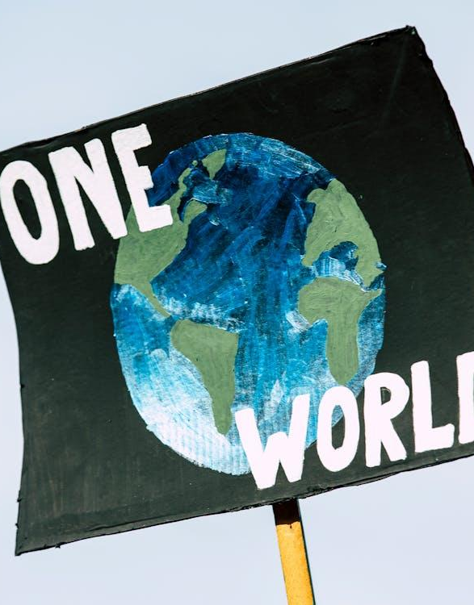
“La sostenibilidad no incumbe a mi negocio”
Uno de los errores más graves que cometen las empresas en relación con la sostenibilidad es creer que no les afecta. Esta percepción no podría estar más alejada de la realidad. La sostenibilidad es crucial en todas las industrias debido a los riesgos significativos asociados con ignorar las prácticas sostenibles.
Riesgos de Ignorar la Sostenibilidad:
Daño a la Marca y Reputación Pública: Las redes sociales pueden difundir rápidamente información negativa sobre una empresa. Esto puede dañar gravemente la imagen de la marca y alejar a los clientes hacia competidores más sostenibles.
Aumento de los costes: Las prácticas insostenibles, como el uso ineficiente de recursos y la mala gestión de residuos, pueden llevar a costos operativos crecientes que afectan la rentabilidad a largo plazo de la empresa.
Consecuencias Financieras y Sociales: Ignorar la sostenibilidad puede exponer a las empresas a repercusiones financieras y sociales derivadas de la falta de cumplimiento con regulaciones ambientales, lo que incluye multas elevadas, desafíos legales y crisis de relaciones públicas.
Adoptar un enfoque proactivo hacia la sostenibilidad no solo es ético, sino que también es fundamental para la supervivencia y el éxito a largo plazo de cualquier negocio. Las empresas deben reconocer que integrar prácticas sostenibles en su modelo operativo es una inversión en su futuro y en el bienestar del planeta.
es.

Slide 19

Cuidado con el Greenwashing
Mientras muchas empresas reconocen la importancia de la sostenibilidad, ha surgido un fenómeno desafortunado conocido como “greenwashing”. El greenwashing ocurre cuando las empresas hacen afirmaciones engañosas o falsas sobre sus productos o servicios como si fueran ecológicos. Los beneficios percibidos del greenwashing incluyen obtener una buena publicidad y una reputación de ser “verdes” sin la inversión o el esfuerzo necesarios.
Sin embargo, este enfoque conlleva riesgos significativos. Cuando los clientes y el público descubren que han sido engañados sobre un tema tan crucial, puede resultar en una grave pérdida de confianza y negocio.
Por lo tanto, es fundamental que las empresas promuevan los aspectos ecológicos de sus productos o servicios

Slide 20

“Mira y aprende”
Cómo detectar el greenwashing
Haz clic en el enlace a continuación para aprender más sobre el greenwashing, cómo puedes identificar a las empresas que lo practican y cómo evitarlo en tu propio negocio.
→ Vídeo

Slide 21
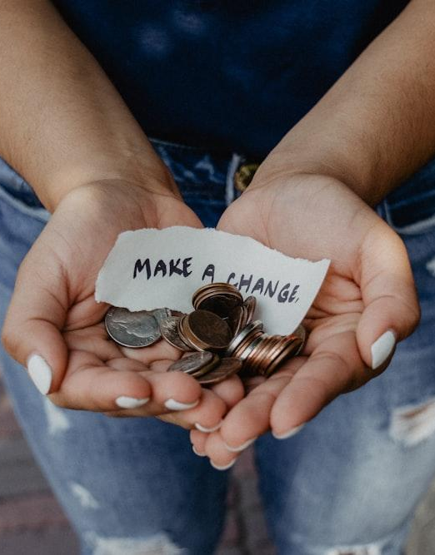
Prácticas Sostenibles No Integradas en los Valores de la Empresa
A menudo, las empresas intentan incorporar prácticas de sostenibilidad a sus operaciones existentes. Sin embargo, estos esfuerzos tienden a ser mucho más efectivos y son percibidos como más genuinos por el público cuando la sostenibilidad está arraigada en los valores fundamentales de la empresa.
Al hacer un compromiso público con la sostenibilidad, las empresas pueden establecer una base sólida donde tales prácticas se consideren en cada decisión y por cada individuo dentro de la organización. Integrar la sostenibilidad en el núcleo de las operaciones de una empresa garantiza que se convierta en una parte integral de las actividades comerciales diarias, haciendo imposible pasarlo por alto.
Puedes encontrar más información sobre el impacto que los trabajadores y la cultura de la empresa tienen en tu organización en el Tema 3.

Slide 22
Mala Gestión de la Sostenibilidad
Otro problema del que las empresas y organizaciones deben ser conscientes en relación con la sostenibilidad es la mala gestión. Es mejor contar con un equipo de sostenibilidad dedicado en lugar de añadir esta responsabilidad a la carga de trabajo de los empleados actuales.
Este equipo puede dedicar el tiempo y la energía necesarios para mantenerse actualizado con las regulaciones aplicables y las últimas tendencias para mejorar la sostenibilidad. Sin embargo, es crucial que el equipo de sostenibilidad se integre y colabore estrechamente con otros gerentes y áreas de la empresa.
Deben comprender los desafíos y problemas de cada área y equipo, ideando soluciones que sean colaborativas y de apoyo. Además, tener una parte vital de la organización dependiente de una sola persona representa un riesgo significativo. Si esa persona llegara a estar indisponible debido a enfermedad, dejar la empresa o incluso fallecer, el negocio podría verse afectado. Asegurar un equipo de sostenibilidad sólido con responsabilidades compartidas, donde cada miembro pueda cubrir el rol de otro, es esencial para la sostenibilidad a largo plazo.

Slide 23

02.2
Tema 2: Aplicación Práctica de Prácticas Sostenibles

Slide 24

"La mejor manera de predecir el futuro es creándolo"
Peter Drucker

Slide 25

Retos financieros
Uno de los mayores obstáculos que enfrentan las microempresas al intentar ser sostenibles son los desafíos relacionados con el aspecto financiero y de inversión del negocio. A menudo, se percibe que adoptar prácticas sostenibles requiere una inversión inicial considerable, lo cual puede resultar desalentador para pequeñas empresas que operan con presupuestos ajustados.
Esta barrera financiera puede desincentivar a las empresas de perseguir iniciativas de sostenibilidad, temiendo que los costos superen los beneficios. Sin embargo, esta percepción no es del todo precisa, ya que muchas prácticas sostenibles pueden conducir a ahorros de costos e incluso abrir nuevas fuentes de ingresos con el tiempo.

Slide 26

Acceso al capital
Acceder a capital para financiar proyectos sostenibles es un desafío importante. Las microempresas a menudo tienen un acceso limitado a opciones de financiamiento tradicionales, como préstamos bancarios o capital de inversión, especialmente si carecen de un historial comprobado o de garantías.
Sin embargo, las opciones de financiamiento alternativo están disponibles cada vez más, diseñadas específicamente para iniciativas de sostenibilidad. Por ejemplo, los préstamos verdes y las subvenciones proporcionadas por gobiernos y organizaciones sin fines de lucro pueden ayudar a cubrir los costos iniciales de la implementación de tecnologías sostenibles.
Según un informe de la Corporación Financiera Internacional (IFC), los bonos verdes y los mecanismos de financiamiento sostenible han experimentado un aumento significativo en Europa, ofreciendo a las microempresas formas innovadoras de financiar sus esfuerzos de sostenibilidad.

Slide 27
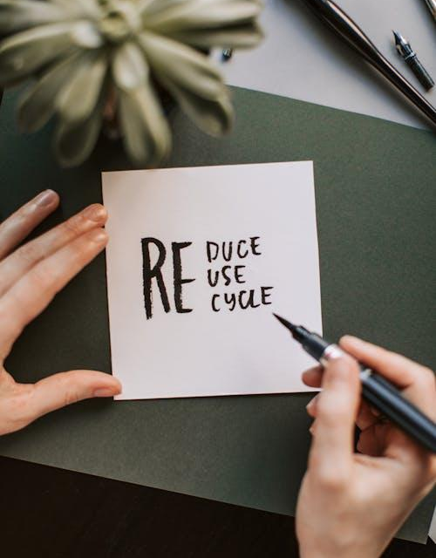
Retorno de la inversión
Otro desafío financiero es el largo período de recuperación de algunas inversiones sostenibles. Equipos de alta eficiencia energética, instalaciones de energía renovable y sistemas de reducción de desechos a menudo conllevan altos costos iniciales y un retorno de inversión (ROI) gradual.
Por ejemplo, la instalación de paneles solares puede ser un gasto considerable, pero los ahorros en las facturas de energía a lo largo del tiempo pueden compensar la inversión inicial. En Europa, las empresas pueden beneficiarse de diversas subvenciones y ayudas de la UE destinadas a promover soluciones de energía renovable, lo que puede ayudar a aliviar la carga financiera.
Además, el Pacto Verde Europeo y otras políticas de la UE brindan apoyo a las empresas que están en transición hacia prácticas sostenibles.

Slide 28
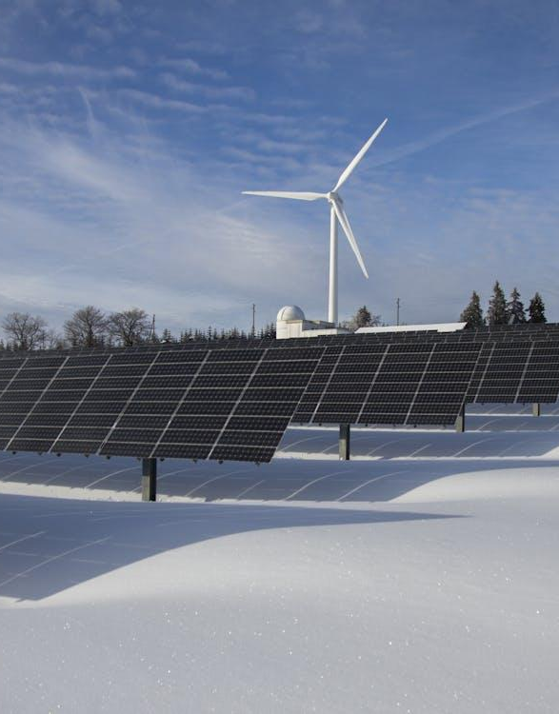
Retorno de la inversión
Las microempresas también deben navegar por las complejidades de calcular y demostrar el retorno de la inversión (ROI) de los proyectos de sostenibilidad. Esto implica comprender los ahorros financieros directos y considerar los beneficios indirectos, como una mejor reputación de marca, lealtad del cliente y cumplimiento normativo.
Un estudio de Nielsen encontró que un porcentaje significativo de consumidores europeos está dispuesto a pagar más por productos de empresas comprometidas con un impacto social y ambiental positivo. Esta preferencia del consumidor indica que las prácticas sostenibles pueden conducir a un aumento en las ventas y en la retención de clientes, lo que, en última instancia, beneficia el resultado financiero.

Slide 29
Encontrar Fuentes de Financiación
Una microempresa europea debe explorar diversas fuentes de financiación adaptadas a iniciativas de sostenibilidad. Hay muchas maneras de hacerlo. Comienza investigando las subvenciones y subsidios de la UE disponibles a través de programas como Horizon Europe, que apoya proyectos de investigación e innovación, incluidos aquellos enfocados en la sostenibilidad.
Además, considera solicitar subvenciones nacionales específicas para tu país; muchos gobiernos europeos ofrecen incentivos financieros para proyectos ecológicos. También investiga sobre bonos verdes y mecanismos de financiamiento sostenible, que están cada vez más disponibles y pueden proporcionar el capital necesario para proyectos sostenibles.

Slide 30
Colabora con instituciones financieras que se especializan en finanzas verdes, como el Banco Europeo de Inversiones (BEI), que ofrece préstamos y asistencia técnica para proyectos sostenibles. Utilizar plataformas como el Portal de Financiación y Licitaciones de la Comisión Europea también puede ayudar a identificar oportunidades relevantes.
Además, establecer redes con otras empresas y organizaciones de sostenibilidad puede proporcionar información y conexiones con posibles inversores.

Slide 31
02.3
Tema 3: Resistencia al Cambio y Cultura Organizacional

Slide 32
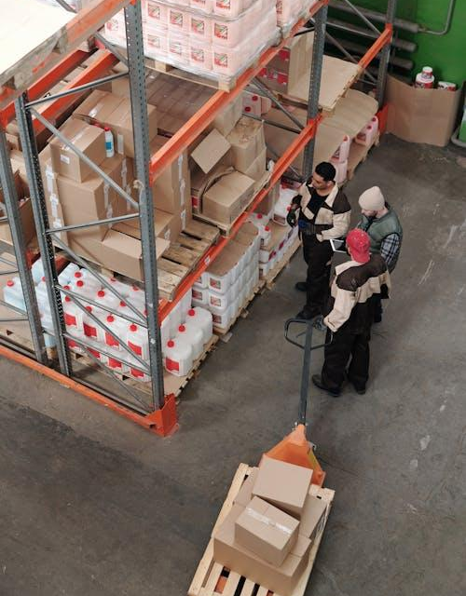
Entendiendo la Resistencia al Cambio
La resistencia al cambio es un desafío común que enfrentan muchas micro y pequeñas empresas al implementar prácticas sostenibles. Esta resistencia puede surgir de diversos factores, incluyendo el miedo a lo desconocido, amenazas percibidas a la seguridad laboral y la falta de comprensión sobre los beneficios de la sostenibilidad.
Los empleados pueden sentirse abrumados ante la perspectiva de cambiar rutinas y flujos de trabajo establecidos, lo que puede generar aprensión y resistencia. Según un estudio de la Harvard Business Review, aproximadamente el 70% de las iniciativas de cambio fracasan, a menudo debido a la resistencia de los empleados y la falta de apoyo de la dirección.

Slide 33

Abordar las preocupaciones de los empleados
Para gestionar eficazmente la resistencia, es crucial abordar las preocupaciones y miedos de los empleados. La comunicación abierta es clave; involucra a los empleados en el proceso de planificación explicando las razones detrás del cambio y cómo se alinea con los objetivos a largo plazo de la empresa.
Proporcionar educación y formación también puede ayudar a aliviar los miedos al equipar a los empleados con el conocimiento y las habilidades necesarias para adaptarse a nuevas prácticas sostenibles. Por ejemplo, una microempresa podría organizar talleres o seminarios que demuestren los beneficios prácticos de la sostenibilidad, como el ahorro de costos por eficiencia energética o la mejora de la salud y la seguridad al reducir materiales tóxicos.

Slide 34

Creando una Cultura Organizacional de Apoyo
Establecer una cultura de mejora continua, donde se fomente y valore la retroalimentación, puede ayudar a crear un entorno en el que los empleados se sientan empoderados para sugerir e implementar prácticas sostenibles.
Según una investigación de McKinsey & Company, las empresas con una cultura sólida de compromiso tienen más probabilidades de implementar cambios con éxito y lograr mejores resultados en su desempeño.
Construir una cultura organizacional de apoyo que abrace el cambio es esencial para la implementación exitosa de iniciativas de sostenibilidad. Los líderes desempeñan un papel crucial en este proceso al modelar comportamientos sostenibles y demostrar su compromiso con la sostenibilidad.

Slide 35
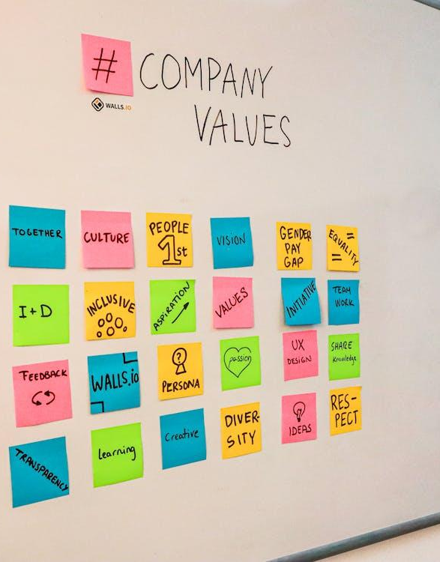
Integrar la Sostenibilidad en los Valores Fundamentales
Para que los esfuerzos de sostenibilidad sean genuinamente efectivos, deben integrarse en los valores fundamentales y la misión de la empresa. Los valores fundamentales son las creencias y principios rectores que impulsan el comportamiento y los procesos de toma de decisiones de una organización.
Esta integración asegura que la sostenibilidad no se vea como una iniciativa temporal o periférica, sino como un aspecto fundamental de la estrategia empresarial. Por ejemplo, una pequeña empresa de fabricación europea podría adoptar una carta de sostenibilidad que describa su compromiso con la reducción de las emisiones de carbono, la obtención responsable de materiales y la promoción de prácticas laborales justas. Al incorporar la sostenibilidad en los valores de la empresa, se convierte en un principio orientador para la toma de decisiones y las operaciones.

Slide 36

Pasos que puedes dar:
¿Quieres desarrollar una cultura laboral que apoye la sostenibilidad? Prueba los siguientes pasos:
Compromiso del Liderazgo: Asegúrate de que los líderes en todos los niveles demuestren un compromiso con la sostenibilidad a través de sus acciones y decisiones.
Involucramiento de los Empleados: Involucra a los empleados en la planificación e implementación de iniciativas de sostenibilidad para fomentar la propiedad y la aceptación.
Educación Continua: Proporciona educación y capacitación continuas sobre prácticas de sostenibilidad y sus beneficios.
Reconocimiento y Recompensas: Reconoce y recompensa a los empleados que contribuyan a los objetivos de sostenibilidad, creando un refuerzo positivo para comportamientos sostenibles.
Mecanismos de Retroalimentación: Establece mecanismos para que los empleados puedan proporcionar comentarios y sugerir mejoras a las prácticas de sostenibilidad.

Slide 37

Otros Modelos para el Cambio
Entender el cambio organizacional es importante para las microempresas, ya que les permite adaptarse a las condiciones cambiantes del mercado, fomentar la innovación y mantener la competitividad. Una gestión del cambio efectiva aumenta el compromiso y la retención de los empleados al involucrar al personal en el proceso y demostrar los impactos positivos en el negocio.
También puede mejorar la satisfacción del cliente a través de servicios mejorados y proporciona una ventaja competitiva al permitir que las empresas respondan rápidamente a la dinámica del mercado.
El cambio organizacional puede ser un tema vasto de tratar; sin embargo, existen varios modelos para el cambio organizacional que pueden ayudar a tu empresa a adaptarse.
En las próximos diapositivas, analizaremos más de cerca el Modelo de 8 Pasos de Kotter para el Cambio Organizacional y el Modelo de Gestión del Cambio de Lewin.

Slide 38

El Modelo de 8 Pasos de Kotter
El Modelo de Cambio de 8 Pasos de Kotter, desarrollado por el Dr. John Kotter, profesor de la Harvard Business School, es un marco ampliamente reconocido para liderar el cambio organizacional. Introducido en su libro de 1996, "Leading Change," este modelo describe un enfoque paso a paso para transformar organizaciones y garantizar que las iniciativas de cambio sean exitosas y sostenibles.
El modelo se basa en la comprensión de que el cambio es un proceso complejo que requiere un enfoque estructurado y sistemático. El marco de Kotter enfatiza la importancia de crear un sentido de urgencia, construir una coalición de liderazgo y comunicar una visión clara para el cambio. También destaca la necesidad de eliminar obstáculos, generar victorias a corto plazo y anclar los nuevos enfoques en la cultura de la organización.
Encuentra más información haciendo clic en este enlace.

Slide 39

LOS 8 PASOS:
Crear un Sentido de Urgencia: Destacar la importancia y la necesidad del cambio para motivar a las personas a actuar de inmediato. Esto implica identificar amenazas y oportunidades potenciales.
Formar una Coalición Poderosa: Reunir a un grupo de personas influyentes dentro de la organización para liderar y apoyar el esfuerzo de cambio. Esta coalición debe tener una mezcla de habilidades, antecedentes y perspectivas.
Desarrollar una Visión y Estrategia: Crear una visión clara para el futuro que esté alineada con el cambio deseado. Desarrollar iniciativas estratégicas para lograr esta visión y guiar la dirección del esfuerzo.
Comunicar la Visión: Compartir la visión y la estrategia con toda la organización utilizando diversos canales de comunicación. Asegurarse de que el mensaje sea claro, coherente y fácilmente comprendido por todos los empleados.

Slide 40

LOS 8 PASOS
Eliminar Obstáculos: Identificar y eliminar las barreras que podrían obstaculizar el proceso de cambio. Esto puede implicar cambiar sistemas, estructuras o comportamientos que socavan la visión.
Generar Éxitos a Corto Plazo: Crear y celebrar éxitos visibles a corto plazo para generar impulso y demostrar los beneficios del cambio. Estos logros ayudan a motivar a los empleados y muestran que se están realizando progresos.
Consolidar las Ganancias y Producir Más Cambio: Utilizar la credibilidad de los éxitos a corto plazo para abordar iniciativas de cambio adicionales y más grandes. Continuar impulsando el cambio más profundamente en la organización al refinar y mejorar los procesos.
Anclar los Cambios en la Cultura Corporativa: Asegurar que los nuevos comportamientos y cambios estén integrados en la cultura organizacional. Esto implica esfuerzos continuos para mantener el cambio e integrarlo en las prácticas comerciales diarias.

Slide 41

Modelo de Cambio de Kurt Lewin
Desarrollado por el psicólogo social Kurt Lewin a mediados del siglo XX, el modelo describe un enfoque estructurado para implementar cambios dentro de las organizaciones. Se compone de tres etapas distintas: Descongelar, Cambiar y Volver a Congelar.
El modelo destaca la importancia de preparar a una organización para el cambio al descomponer las normas y comportamientos existentes (Descongelar), realizar la transición a través de una comunicación efectiva y apoyo (Cambiar), y consolidar nuevas prácticas para garantizar que se conviertan en una parte integral de la cultura organizacional (Volver a Congelar).
Veamos más de cerca cada paso.

Slide 42

Modelo de Cambio de Kurt Lewin
Descongelar: Esta etapa implica desafiar las creencias, valores, actitudes y comportamientos actuales que definen a la organización. Se trata de crear conciencia sobre la necesidad de cambio, a menudo presentando datos y evidencia que destacan los problemas del estado actual y los beneficios de los cambios propuestos.
Cambiar: Durante esta etapa, las personas comienzan a resolver su incertidumbre y buscan nuevas formas de hacer las cosas. El proceso implica transformar pensamientos, sentimientos y comportamientos para alinearlos con la nueva dirección. Esto puede incluir nuevas estructuras organizativas, procesos, sistemas y prácticas.
Recongelar: Esta etapa implica reforzar, estabilizar e incorporar los cambios en la cultura y prácticas de la organización. Es esencial establecer nuevas normas, políticas y prácticas para garantizar que los cambios se mantengan a largo plazo.
Descubre más haciendo clic en este enlace.

Slide 43
02.4
Tema 4: Percepción del Cliente y Tendencias del Mercado

Slide 44

Expectativas de los clientes y sostenibilidad
La percepción del cliente es un aspecto importante a considerar para el éxito de los negocios sostenibles. Los clientes son cada vez más leales a las marcas que consideran sostenibles, lo que le da a estas empresas una ventaja sobre la competencia.
Al tomar una decisión de compra, muchos clientes ahora consideran la sostenibilidad. Para cumplir con estas expectativas, las microempresas deben comprender qué significa la sostenibilidad para sus clientes.
Hay muchas maneras de hacerlo, como la investigación de mercado, incluyendo encuestas, grupos de enfoque y comentarios de los clientes. También se puede monitorear las redes sociales para ver las discusiones sobre sostenibilidad y analizar los esfuerzos de la competencia y las reacciones de los clientes, lo que puede proporcionar información valiosa.

Slide 45

Expectativas de los clientes y sostenibilidad
De manera similar, la forma en que te comunicas como empresa es importante. La transparencia es esencial, y las empresas deben compartir abiertamente sus prácticas, objetivos y progresos, incluyendo tanto los éxitos como las áreas de mejora.
Usar narrativas puede hacer que el viaje hacia la sostenibilidad sea más rentable y atractivo, destacando iniciativas específicas y sus impactos. Además, obtener y mostrar certificaciones de sostenibilidad reconocidas, como Comercio Justo, Orgánico o B Corp, puede mejorar la credibilidad y la confianza con los clientes.
Asimismo, la transparencia es fundamental al hacer cambios en tu empresa. Por ejemplo, si tu empresa adopta nuevas prácticas sostenibles, cambia a materiales ecológicos o modifica los procesos de producción para reducir el impacto ambiental, comunicar claramente estos cambios puede reforzar tu compromiso con la sostenibilidad.

Slide 46
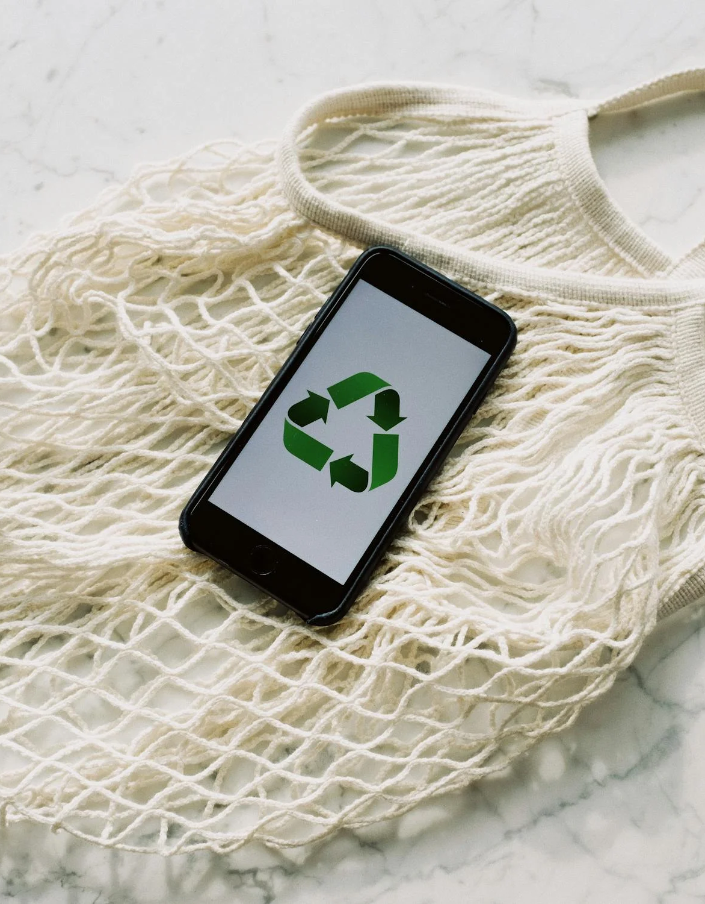
Adaptándose a las Tendencias del Mercado Cambiante
Asegurarse de estar al tanto de las últimas tendencias del mercado puede ayudar a darle a su negocio una ventaja competitiva.
Tendencias como la economía circular, que se centra en reducir residuos mediante la reutilización, el reciclaje y la redistribución de materiales, y la acción climática, con énfasis en reducir las huellas de carbono, están ganando impulso.
La obtención ética, que garantiza que los productos se obtengan de manera responsable y se produzcan en condiciones laborales justas, también es cada vez más importante para los consumidores.

Slide 47
Expectativas del Cliente y Sostenibilidad
Para mantenerse al día con las tendencias, las empresas deben revisar regularmente los informes de la industria de analistas y expertos en sostenibilidad. Asistir a ferias comerciales, conferencias y eventos de la industria puede proporcionar información sobre las últimas tendencias e innovaciones.
Hacer networking dentro de asociaciones y redes enfocadas en la sostenibilidad permite el intercambio de conocimientos y mejores prácticas. Responder a estas tendencias puede implicar innovación en productos, como el desarrollo de nuevos productos con materiales sostenibles o la modificación de los existentes para que sean más ecológicos.
Formar alianzas sostenibles con empresas que tengan una filosofía similar puede ayudar a amplificar los esfuerzos. Educar a los clientes sobre los beneficios de las prácticas sostenibles a través de una comunicación transparente también puede mejorar la lealtad y confianza del cliente.

Slide 48

Fidelización a Través de la Sostenibilidad
Fidelizar a los clientes a través de la sostenibilidad puede aumentar significativamente la lealtad. Las campañas interactivas, como los programas de reciclaje o los desafíos de sostenibilidad, fomentan la participación activa y demuestran el compromiso de una empresa con la sostenibilidad.
Proporcionar canales para la retroalimentación de los clientes sobre los esfuerzos en sostenibilidad e incorporar sus sugerencias puede fortalecer la relación entre el cliente y la empresa. Los programas de lealtad que recompensan comportamientos sostenibles, como descuentos por devolver envases, incentivarán aún más el compromiso del cliente.
Encuestas y sondeos regulares pueden medir la satisfacción del cliente, mientras que el Net Promoter Score (NPS) puede evaluar la lealtad y satisfacción general relacionadas con los esfuerzos de sostenibilidad. Las métricas de redes sociales, como el análisis de participación y sentimiento, proporcionan información adicional sobre cómo los clientes perciben las comunicaciones sobre sostenibilidad.

Slide 49
Planificación para el Futuro
Para que la sostenibilidad mejore efectivamente la competitividad empresarial, debe integrarse en la estrategia comercial fundamental. Esto requiere una perspectiva a largo plazo que alinee los objetivos de sostenibilidad con los objetivos empresariales, asegurando que las prácticas sostenibles se mantengan, midan y mejoren con el tiempo.
Desarrollando un Plan de Implementación
Estableciendo Metas Realistas: Basado en la evaluación de las métricas de sostenibilidad actuales, establece metas alcanzables pero ambiciosas que impulsen a la empresa hacia una mayor sostenibilidad.
Mejora Continua: Implementa un ciclo de monitoreo, informes y ajustes de las prácticas de sostenibilidad para responder a los cambios en el entorno empresarial y el panorama regulatorio.
Haz clic aquí para obtener más información.

Slide 50

03
Casos Prácticos

Slide 51
01
Caso Práctico 1: IKEA. Planificación para el Futuro. Implementando la energía solar
02
Caso Práctico 2: Kombucha- Innovación y sostenibilidad en la fabricación de bebidas
03
Caso Práctico 3: BiaSol - Revolucionando la sostenibilidad en la alimentación

Slide 52
Introducción
Interface, un fabricante global de alfombras modulares, sirve como un caso de buena práctica de cómo integrar la sostenibilidad en la cultura organizacional y superar la resistencia al cambio. En 1994, Interface inició su ambiciosa Misión Cero, con el objetivo de eliminar cualquier impacto negativo que la empresa tenga en el medio ambiente para el año 2020.
Esta iniciativa requirió una transformación integral de las operaciones y la cultura de la empresa. La misión fue impulsada por el fundador de Interface, Ray Anderson, quien tuvo una profunda realización sobre los impactos ambientales de su negocio, a menudo referido como su “golpe de realidad”.
Caso Práctico 1: Interface - Misión Cero y Más Allá

Slide 53
Caso Práctico 1: Interface - Misión Cero y Más Allá
Implementación
Para lograr la Misión Cero, Interface se centró en varias áreas clave: reducir residuos, disminuir el uso de energía y agua, y transformar su cadena de suministro.
La empresa implementó el programa de Reclamación y Reciclaje ReEntry®, logrando la neutralidad de carbono a lo largo de su ciclo de vida del producto, y desarrolló la primera loseta de moqueta con emisiones negativas del mundo, desde la cuna hasta la puerta.
Para 2019, Interface anunció que había cumplido con sus objetivos de la Misión Cero antes de lo previsto y, posteriormente, lanzó su nueva misión, Climate Take Back, con el objetivo de revertir el calentamiento global convirtiéndose en una empresa con emisiones negativas de carbono para 2040.

Slide 54
Caso Práctico 1: Interface - Misión Cero y Más Allá
Implementación:
Un aspecto crucial del éxito de Interface fue la profunda integración de la sostenibilidad en sus valores fundamentales y en la cultura organizacional. Este compromiso se reflejó en una comunicación transparente y en una amplia participación de los empleados.
Interface empoderó a sus empleados a través de la educación continua y la participación en iniciativas de sostenibilidad, fomentando una cultura de innovación y colaboración.
Al hacer de la sostenibilidad una parte fundamental de su misión, Interface no solo mejoró su impacto ambiental, sino que también mejoró su reputación de marca y su posición en el mercado.

Slide 55
Resultados
Caso Práctico 1
Interface: Misión Cero y Más allá
Las iniciativas Mission Zero y Climate Take Back de Interface ofrecen lecciones valiosas para otras empresas que buscan integrar la sostenibilidad en sus operaciones. El apoyo visible y la participación activa de los directivos fueron cruciales para marcar la pauta e inspirar a los empleados a tomar la sostenibilidad en serio.
La participación de los empleados en las primeras etapas del proceso de planificación fomentó un sentido de pertenencia y redujo la resistencia al cambio. La formación continua mantuvo a los empleados informados y motivados, lo que les permitió contribuir de manera eficaz a los objetivos de sostenibilidad. La incorporación de la sostenibilidad en los valores fundamentales y la toma de decisiones de la empresa garantizó un compromiso a largo plazo, convirtiendo la sostenibilidad en una parte clave de la identidad de la empresa.
Obtenga más información sobre los esfuerzos de sostenibilidad de Interface haciendo clic aquí

Slide 56
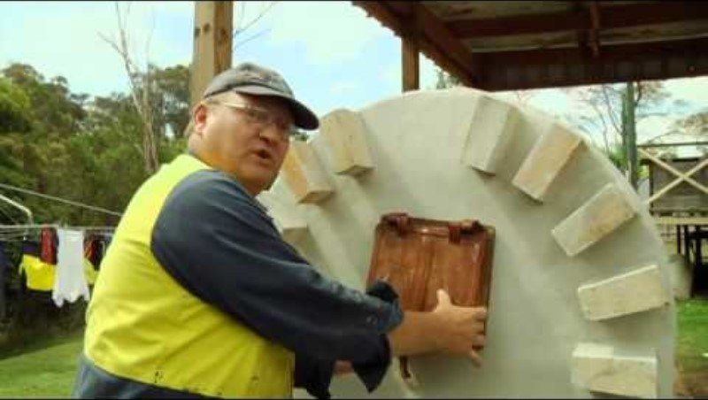
VÍDEO - I AM MISSION ZERO
Mira el siguiente video que destaca la participación de los empleados y cómo Interface se embarcó en la Meta Misión Cero. Haz clic en el enlace de abajo para reproducir el video.
https://www.youtube.com/watch?v=spWuVxu16bM

Slide 57
Introducción
En un esfuerzo por reducir los desechos plásticos, McDonald's decidió reemplazar sus sorbetes de plástico por sorbetes de papel en todas sus ubicaciones en el Reino Unido e Irlanda en 2018. Esta iniciativa fue parte de un movimiento más amplio para abordar el impacto ambiental de los plásticos de un solo uso, alineándose con la creciente demanda de los consumidores por prácticas más sostenibles.
Sin embargo, el reemplazo de los sorbetes de papel se encontró con varios problemas desde el principio, lo que resalta la importancia de realizar un análisis completo de los materiales alternativos. Los principales problemas relacionados con los nuevos sorbetes tenían que ver con la reacción negativa de los clientes, materiales no reciclables y problemas de durabilidad.
Caso Práctico 2:
McDonald’s- Adaptación a las pajitas de papel

Slide 58
Desafíos y Problemas
A pesar de ser comercializadas como una alternativa más ecológica, se descubrió que las pajitas de papel introducidas por McDonald's no eran reciclables. El papel utilizado en las pajitas era demasiado grueso para ser procesado por las instalaciones de reciclaje estándar, a diferencia de las pajitas de plástico que reemplazaron, las cuales sí eran reciclables.
Esta revelación llevó a una crítica pública significativa. Se instruyó a los clientes a desechar las pajitas de papel en los contenedores de residuos generales, lo que contradecía el objetivo inicial de sostenibilidad de reducir los desechos. Se informó que las pajitas de papel tenían un rendimiento deficiente, volviéndose empapadas y desintegrándose rápidamente cuando se utilizaban con bebidas. Esto afectó negativamente la experiencia del cliente y alimentó aún más la reacción en contra de la iniciativa.
Caso Práctico 2:
McDonald’s- Adaptación a las pajitas de papel

Slide 59
Solución
El caso de McDonald's destaca la importancia de evaluar a fondo todo el ciclo de vida y la reciclabilidad de los materiales alternativos antes de su implementación. Una solución sostenible no solo debe centrarse en el cambio de material, sino también en su procesamiento al final de su vida útil.
De manera similar, las iniciativas de sostenibilidad efectivas deben equilibrar los beneficios ambientales con el mantenimiento o mejora de la experiencia del usuario. Los problemas de rendimiento con las pajitas de papel restaron valor al impacto positivo de la reducción de residuos plásticos.
La comunicación clara y honesta con los consumidores sobre las limitaciones y ventajas de las nuevas prácticas sostenibles es crucial, ya que garantiza que los consumidores no sean engañados y puedan apoyar plenamente las iniciativas.
Caso Práctico 2:
McDonald’s- Adaptación a las pajitas de papel

Slide 60
Solución
A pesar de los contratiempos, McDonald's continúa explorando alternativas sostenibles y mejorando sus prácticas. La empresa sigue comprometida a reducir su huella ambiental y está aprendiendo de estos desafíos para desarrollar mejores soluciones en el futuro.
Asegurando que los materiales alternativos sean genuinamente más sostenibles y manteniendo un alto estándar de rendimiento del producto, las empresas pueden lograr mejor sus objetivos ambientales sin comprometer la satisfacción del cliente.
Aunque este caso se basa en una corporación, el mensaje de aprendizaje es aplicable a las microempresas.
Descubre más sobre este caso haciendo clic aquí.
Caso Práctico 2:
McDonald’s- Adaptación a las pajitas de papel

Slide 61
Problema:
En mayo de 2021, Hefty, una marca de Reynolds Consumer Products, enfrentó una demanda colectiva por engañar a los consumidores sobre la reciclabilidad de sus Hefty Recycling Bags. Comercializadas como "diseñadas para manejar todo tipo de reciclables", las bolsas estaban destinadas a atraer a los consumidores ecologistas que buscaban maneras de reducir su impacto ambiental. Sin embargo, estas afirmaciones pronto fueron puestas en duda.
Resulta que, aunque las bolsas se comercializaban para todo tipo de materiales reciclables, las propias bolsas no eran reciclables y, por lo tanto, estaban contaminando las cargas de reciclaje que contenían las bolsas.
Otro problema importante era la decepción del consumidor, ya que la demanda afirmaba que se estaba llevando a los consumidores a pensar que estaban tomando decisiones ecológicas.
Caso Práctico 3
Hefty. Bolsas de reciclaje

Slide 62
Caso Práctico 3
Hefty. Bolsas de reciclaje
Alegaciones:
La demanda alegaba que las bolsas de reciclaje Hefty no eran reciclables. A pesar de su marketing, las bolsas estaban hechas de materiales plásticos que no podían ser procesados por las instalaciones de reciclaje estándar. Esto significaba que las bolsas, al mezclarse con otros reciclables, a menudo contaminaban todo el lote, lo que llevaba a que más desechos fueran enviados a los vertederos. En lugar de facilitar el reciclaje, se descubrió que las bolsas de reciclaje Hefty obstaculizaban el proceso.
Otro problema central en la demanda eran las prácticas de marketing engañosas que inducían a los consumidores a creer que estaban tomando decisiones respetuosas con el medio ambiente. La demanda afirmaba que la marca y los materiales promocionales violaban las leyes californianas contra el greenwashing al representar falsamente los beneficios ambientales del producto.
Otro problema importante estaba relacionado con el engaño al consumidor, ya que la demanda afirmaba que los consumidores estaban siendo llevados a pensar que estaban tomando decisiones ecológicas.

Slide 63
Impacto en la Marca: La demanda colectiva no solo dañó la reputación de Hefty, sino que también destacó los riesgos legales potenciales de hacer afirmaciones ambientales no fundamentadas. Los demandantes buscaron daños por la publicidad engañosa, lo que podría tener implicaciones financieras significativas para la empresa si se le considerara responsable. La revelación de que las bolsas de reciclaje Hefty no eran tan ecológicas como se anunciaba erosionó la confianza del consumidor. Los consumidores ecológicamente conscientes, que a menudo están dispuestos a pagar un precio premium por productos que creen sostenibles, se sintieron engañados. Este tipo de violación de confianza puede conducir a un daño a largo plazo en la imagen de la marca y en la lealtad del cliente. Este caso destaca cómo el greenwashing puede dañar gravemente la reputación de una marca y la lealtad del consumidor si no se maneja con integridad y honestidad. Haga clic aquí para saber más.
Caso Práctico 3
Hefty. Bolsas de reciclaje

Slide 64
Debe haber una mejor manera de hacer las cosas que queremos, una manera que no arruine el cielo, la lluvia ni la tierra.
Paul McCartney

Slide 65
04
EVALUACIÓN

Slide 66
PREGUNTA 1
¿Cuál de las siguientes es una trampa común para las empresas que intentan implementar prácticas sostenibles?
A. Establecer objetivos de sostenibilidad claros y medibles.
B. Greenwashing, o hacer afirmaciones engañosas sobre la sostenibilidad.
C. Participar en una comunicación transparente con las partes interesadas.
D. Invertir en fuentes de energía renovable.
Respuesta correcta: B. Greenwashing, o hacer afirmaciones engañosas sobre la sostenibilidad.

Slide 67
PREGUNTA 2
¿Por qué es importante que las empresas aseguren la reciclabilidad del embalaje de sus productos?
A. Siempre reduce el costo de producción.
B. Mejora la durabilidad del producto.
C. Asegura que el producto pueda ser comercializado como ecológico sin enfrentar reacciones negativas.
D. Garantiza inmunidad legal frente a todas las regulaciones ambientales.
Respuesta correcta: C. Asegura que el producto pueda ser comercializado como ecológico sin enfrentar reacciones negativas.

Slide 68
PREGUNTA 3
¿Cuál es un riesgo significativo de no realizar una investigación de mercado exhaustiva antes de lanzar un producto sostenible?
A. Aumento inmediato en las ventas debido a la novedad.
B. Alta lealtad del cliente independientemente del rendimiento del producto.
C. Desalineación con las expectativas del cliente y posible reacción negativa.
D. Aprobación garantizada de los organismos reguladores ambientales.
Respuesta correcta: C. Desalineación con las expectativas del cliente y posible reacción negativa.

Slide 69
PREGUNTA 4
¿Cómo pueden las empresas evitar la trampa del greenwashing?
A. Haciendo afirmaciones amplias y no verificables sobre sus esfuerzos de sostenibilidad.
B. Enfocándose únicamente en la reciclabilidad de sus productos.
C. Respaldando todas las afirmaciones de sostenibilidad con certificaciones y datos de terceros creíbles.
D. Priorizando el marketing sobre las prácticas sostenibles reales.
Respuesta correcta: C. Respaldando todas las afirmaciones de sostenibilidad con certificaciones y datos de terceros creíbles.

Slide 70
PREGUNTA 5
¿Cuál es una posible consecuencia de que las empresas no sean transparentes sobre sus prácticas de sostenibilidad?
A. Mejora de la reputación de la marca.
B. Aumento de la confianza y lealtad del consumidor.
C. Posibles acciones legales y pérdida de la confianza del consumidor.
D. Operaciones comerciales ininterrumpidas, independientemente de las tendencias del mercado.
Respuesta Correcta: C. Posibles acciones legales y pérdida de la confianza del consumidor.

Slide 71
05
TÉRMINOS CLAVE Y DEFINICIONES

Slide 72
TÉRMINOS CLAVE Y DEFINICIONES
Greenwashing: La práctica de hacer afirmaciones engañosas o falsas sobre los beneficios ambientales de un producto, servicio o prácticas de una empresa para parecer más ecológico de lo que realmente es.
Transparencia: Apertura en la comunicación sobre las prácticas de sostenibilidad de una empresa, incluyendo éxitos y áreas que necesitan mejora.
Análisis del Ciclo de Vida (LCA): Un método para evaluar los impactos ambientales de un producto a lo largo de todo su ciclo de vida, desde la extracción de materias primas hasta su disposición.
Métricas de Sostenibilidad: Medidas cuantificables utilizadas para rastrear e informar sobre el rendimiento de las iniciativas de sostenibilidad.

Slide 73
TÉRMINOS CLAVE Y DEFINICIONES
Biodiversidad: La variedad de vida vegetal y animal en un hábitat particular, considerada a menudo crucial para mantener el equilibrio ecológico.
Huella Ambiental: El impacto de una persona, empresa o actividad en el medio ambiente, medido en términos de la cantidad de gases de efecto invernadero producidos, generalmente en unidades de dióxido de carbono.
Prácticas Laborales Justas: Políticas y prácticas que aseguran un trato justo a los trabajadores, incluyendo salarios justos, condiciones de trabajo seguras y el derecho a organizarse.
Sourcing Sostenible: La adquisición de productos y materiales de una manera que tenga un impacto negativo mínimo en el medio ambiente y la sociedad, a menudo involucrando comercio justo y prácticas respetuosas con el medio ambiente.

Slide 74
TÉRMINOS CLAVE Y DEFINICIONES
Eficiencia Energética: Usar menos energía para realizar la misma tarea, eliminando así el desperdicio de energía.
Etiquetado Ecológico: Etiquetar productos para informar a los consumidores que están fabricados de manera respetuosa con el medio ambiente.
Conservación del Agua: La práctica de utilizar el agua de manera eficiente para reducir el uso innecesario de este recurso.
Reducción de Residuos: Prácticas destinadas a reducir la cantidad de residuos generados por un proceso o actividad.
Adquisición Verde: La adquisición de productos y servicios que tienen un efecto reducido en la salud humana y el medio ambiente.

Slide 75
TÉRMINOS CLAVE Y DEFINICIONES
Triple Bottom Line: Un enfoque empresarial que incluye métricas de rendimiento social, ambiental y financiero.
Innovación Sostenible: Desarrollo de nuevos productos, servicios o procesos que proporcionan beneficios ambientales y sociales, así como retornos económicos.
Mitigación del Cambio Climático: Esfuerzos para reducir o prevenir la emisión de gases de efecto invernadero.
Tecnología Verde: Tecnología cuyo uso está destinado a mitigar o revertir los efectos de la actividad humana en el medio ambiente.
Cadena de Suministro Circular: Una cadena de suministro que enfatiza la reutilización, el reciclaje y la rEhabilitación de materiales y productos para crear un sistema de ciclo cerrado.

Slide 76
TÉRMINOS CLAVE Y DEFINICIONES
Sostenibilidad Social: Crear una sociedad equitativa que satisfaga las necesidades de todos los ciudadanos y que pueda mantenerse indefinidamente.
Recursos Renovables: Recursos naturales que pueden reponerse de manera natural con el paso del tiempo, como la energía solar, la energía eólica y la biomasa.
Gobernanza Corporativa: El sistema de reglas, prácticas y procesos mediante los cuales se dirige y controla una empresa, con un énfasis en la sostenibilidad y las prácticas éticas.
Costeo del Ciclo de Vida: Un método contable que considera todos los costos asociados con el ciclo de vida de un producto, incluidos los costos iniciales, de mantenimiento y de disposición, para evaluar el costo total de propiedad.

Slide 77
El progreso es imposible sin cambio, y aquellos que no pueden cambiar de opinión no pueden cambiar nada.
George Bernard Shaw

Slide 78
06
REFERENCIAS

Slide 79
Referencias
Kopnina, H. (2017). Sustainability: new strategic thinking for business. Environment, Development and Sustainability, 19, 27-43.
Comin, L. C., Aguiar, C., Sehnem, S., Yusliza, M., Cazella, C., & Julkovski, D. J. (2019). Sustainable business models: a literature review. Benchmarking: An International Journal.
Tur-Porcar, A. M., Roig-Tierno, N., & Mestre, A. L. (2018). Factors affecting entrepreneurship and business sustainability. Sustainability, 10, 1-12.
Caldera, H., Desha, C., & Dawes, L. (2018). Exploring the characteristics of sustainable business practice in small and medium-sized enterprises: Experiences from the Australian manufacturing industry. Journal of Cleaner Production, 177, 338-349.
Schulte, J., & Hallstedt, S. (2018). Company risk management in light of the sustainability transition. Sustainability, 10.
Saiu, V. (2017). The three pitfalls of sustainable city: A conceptual framework for evaluating the theory-practice gap. Sustainability, 9, 2311.

Slide 80

Gracias
¿Alguna pregunta?
www.website.eu

